Slide 1
Falácias na era do ‘big data’
Instituto de Física Teórica - UNESP
ICTP- South American Institute for Fundamental Research
Roberto Kraenkel

Slide 2
O mundo está imerso em
BESTEIRAS

Slide 3
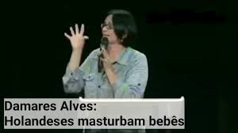
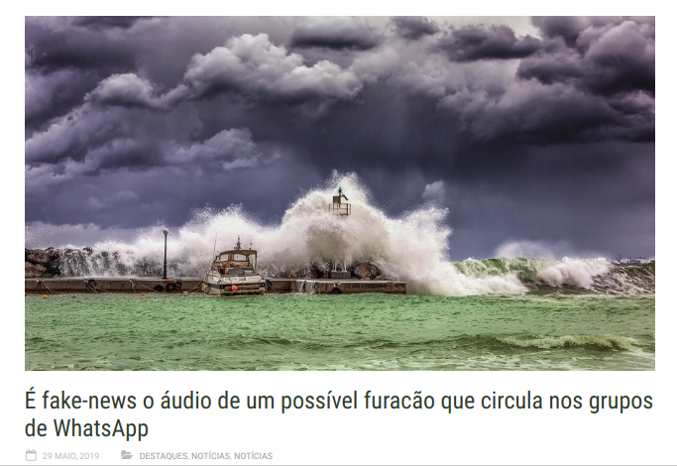
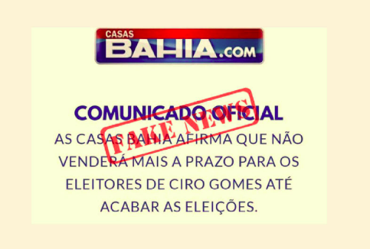
Fake news por todo lado

Slide 4
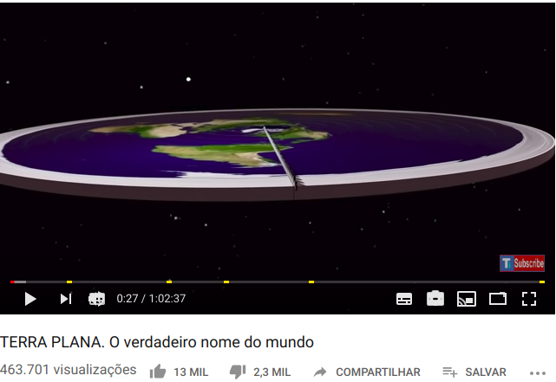
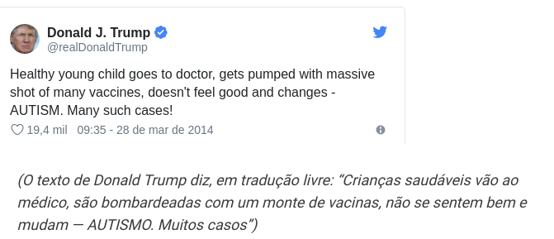
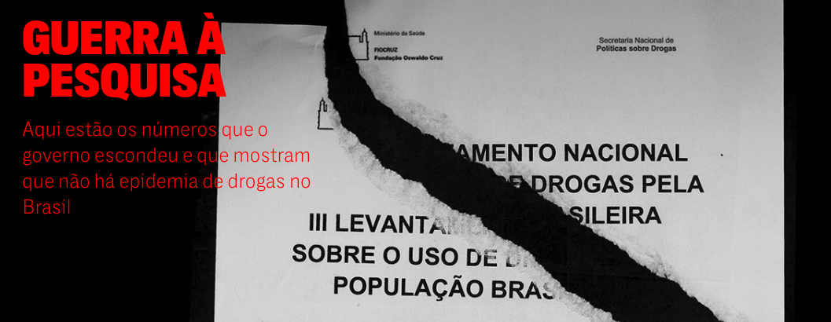
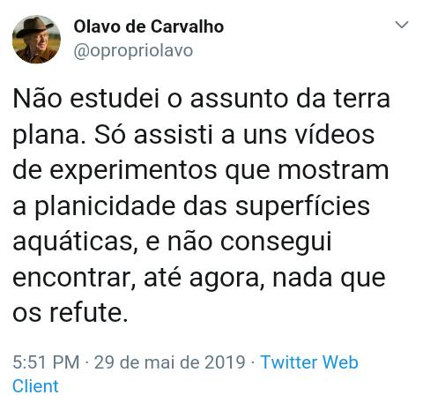
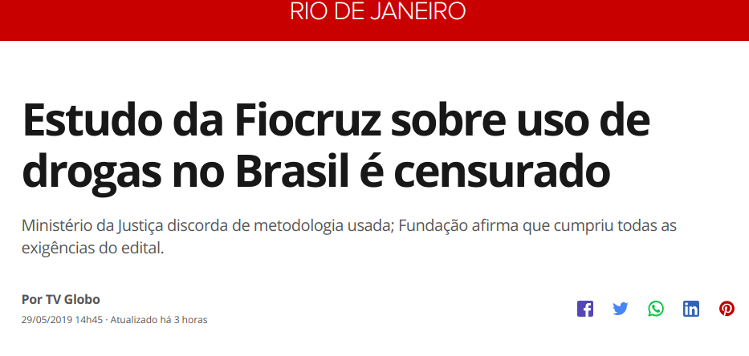
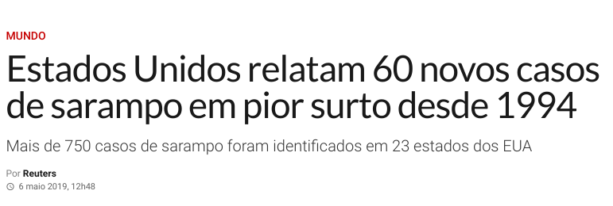
Governos e pessoas não levam evidências em conta

Slide 5
BASTA !

Slide 6
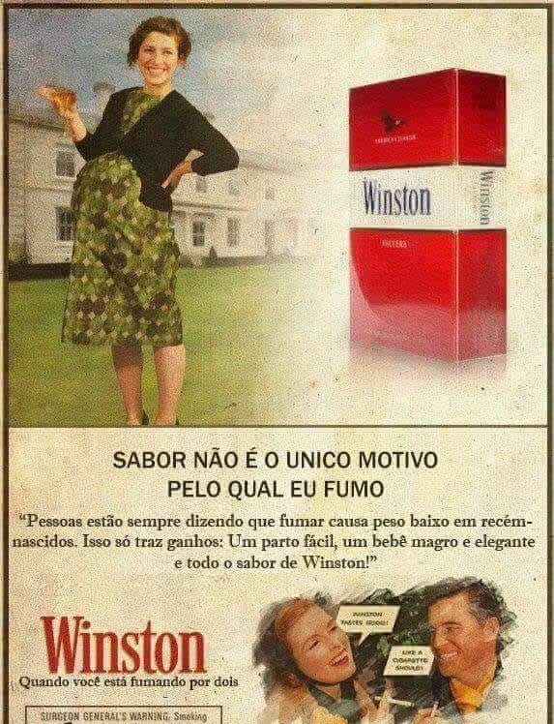
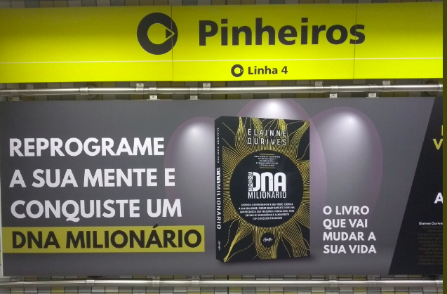
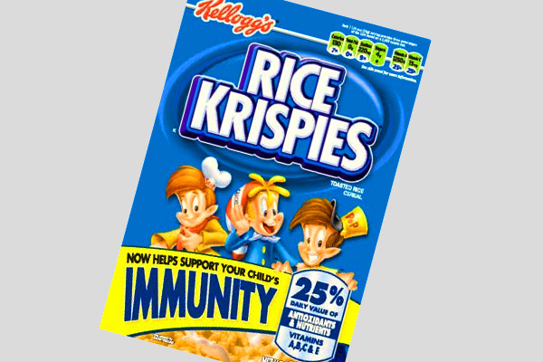
BESTEIROL CLÁSSICO
￼
MENTIRA pura e simples

Slide 7
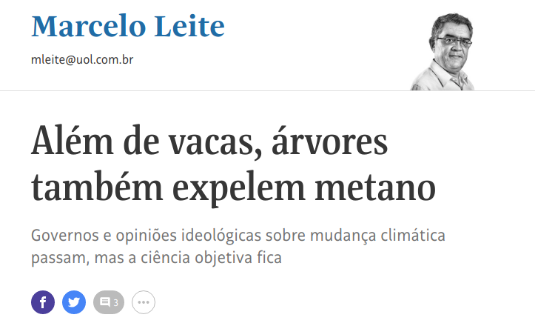
BESTEIROL CLÁSSICO
￼
ou apenas frases infelizes

Slide 8
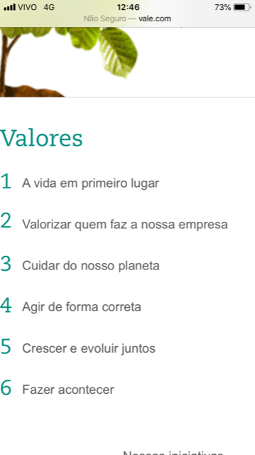
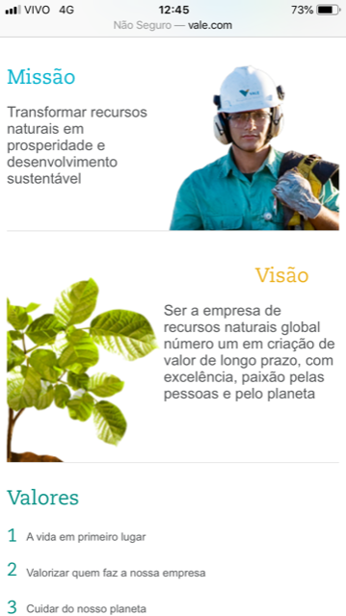
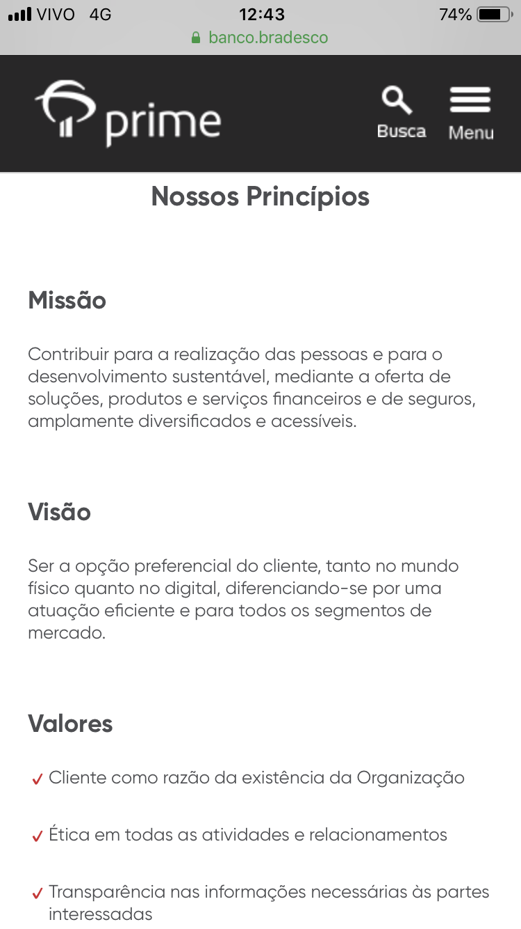
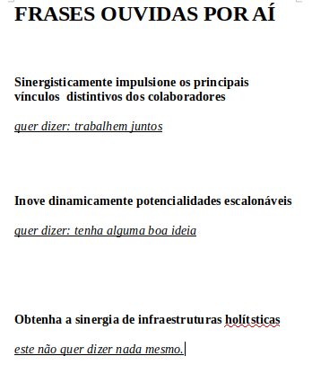
BESTEIROL CORPORATIVO
enrolação

Slide 9
BESTEIROL AVANÇADO
USA DADOS EM FORMA DE TABELAS E GRÁFICOS
USA LINGUAGEM PRETENSAMENTE CIENTÍFICA
APRESENTA NÚMEROS
NÃO MENTE
É CATEGÓRICO
Vamos aprender a detectá-lo

Slide 10
visualização
estimativas
estatística

Slide 11
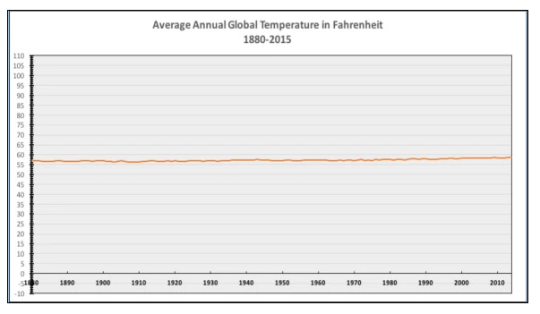
Visualização de dados
Gráfico da temperatura média da Terra desde 1880
O que há de errado com ele?

Slide 12
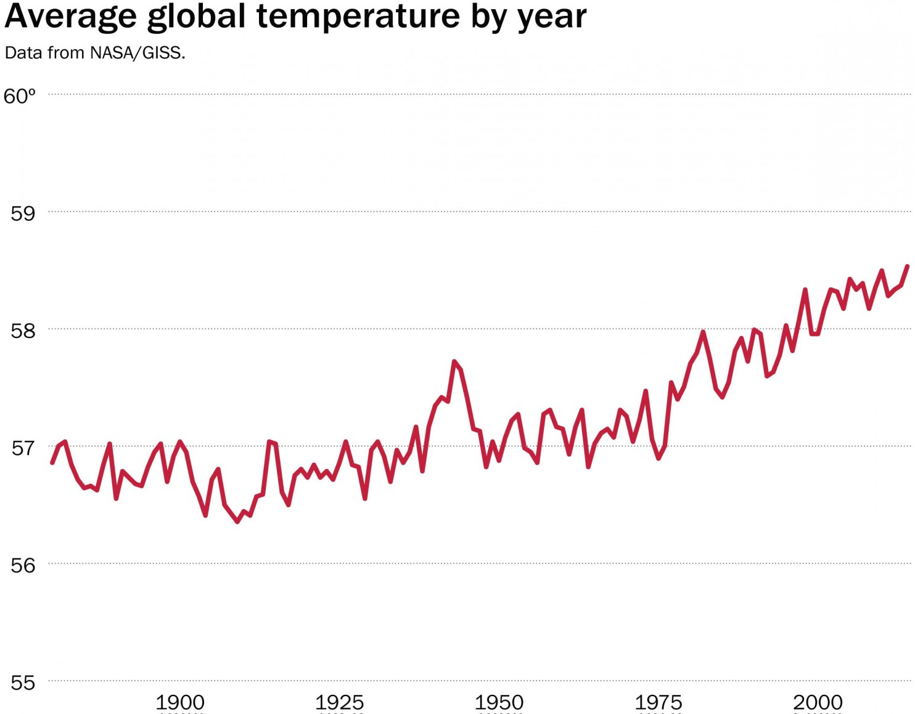
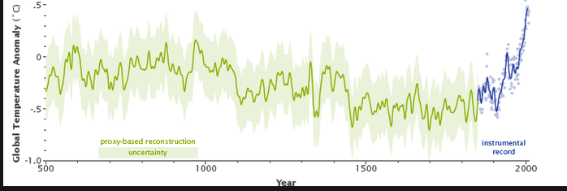
Temperatura média da Terra
estes gráficos fazem sentido

Slide 13
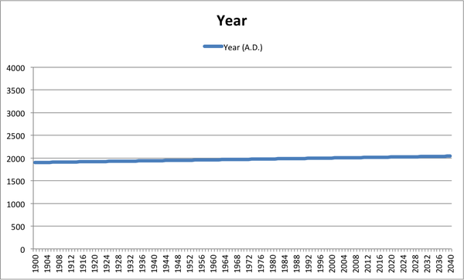
Com escalas escolhidas a dedo, pode-se torturar qualquer gráfico
Esse é o gráfico da identidade
y =x

Slide 14
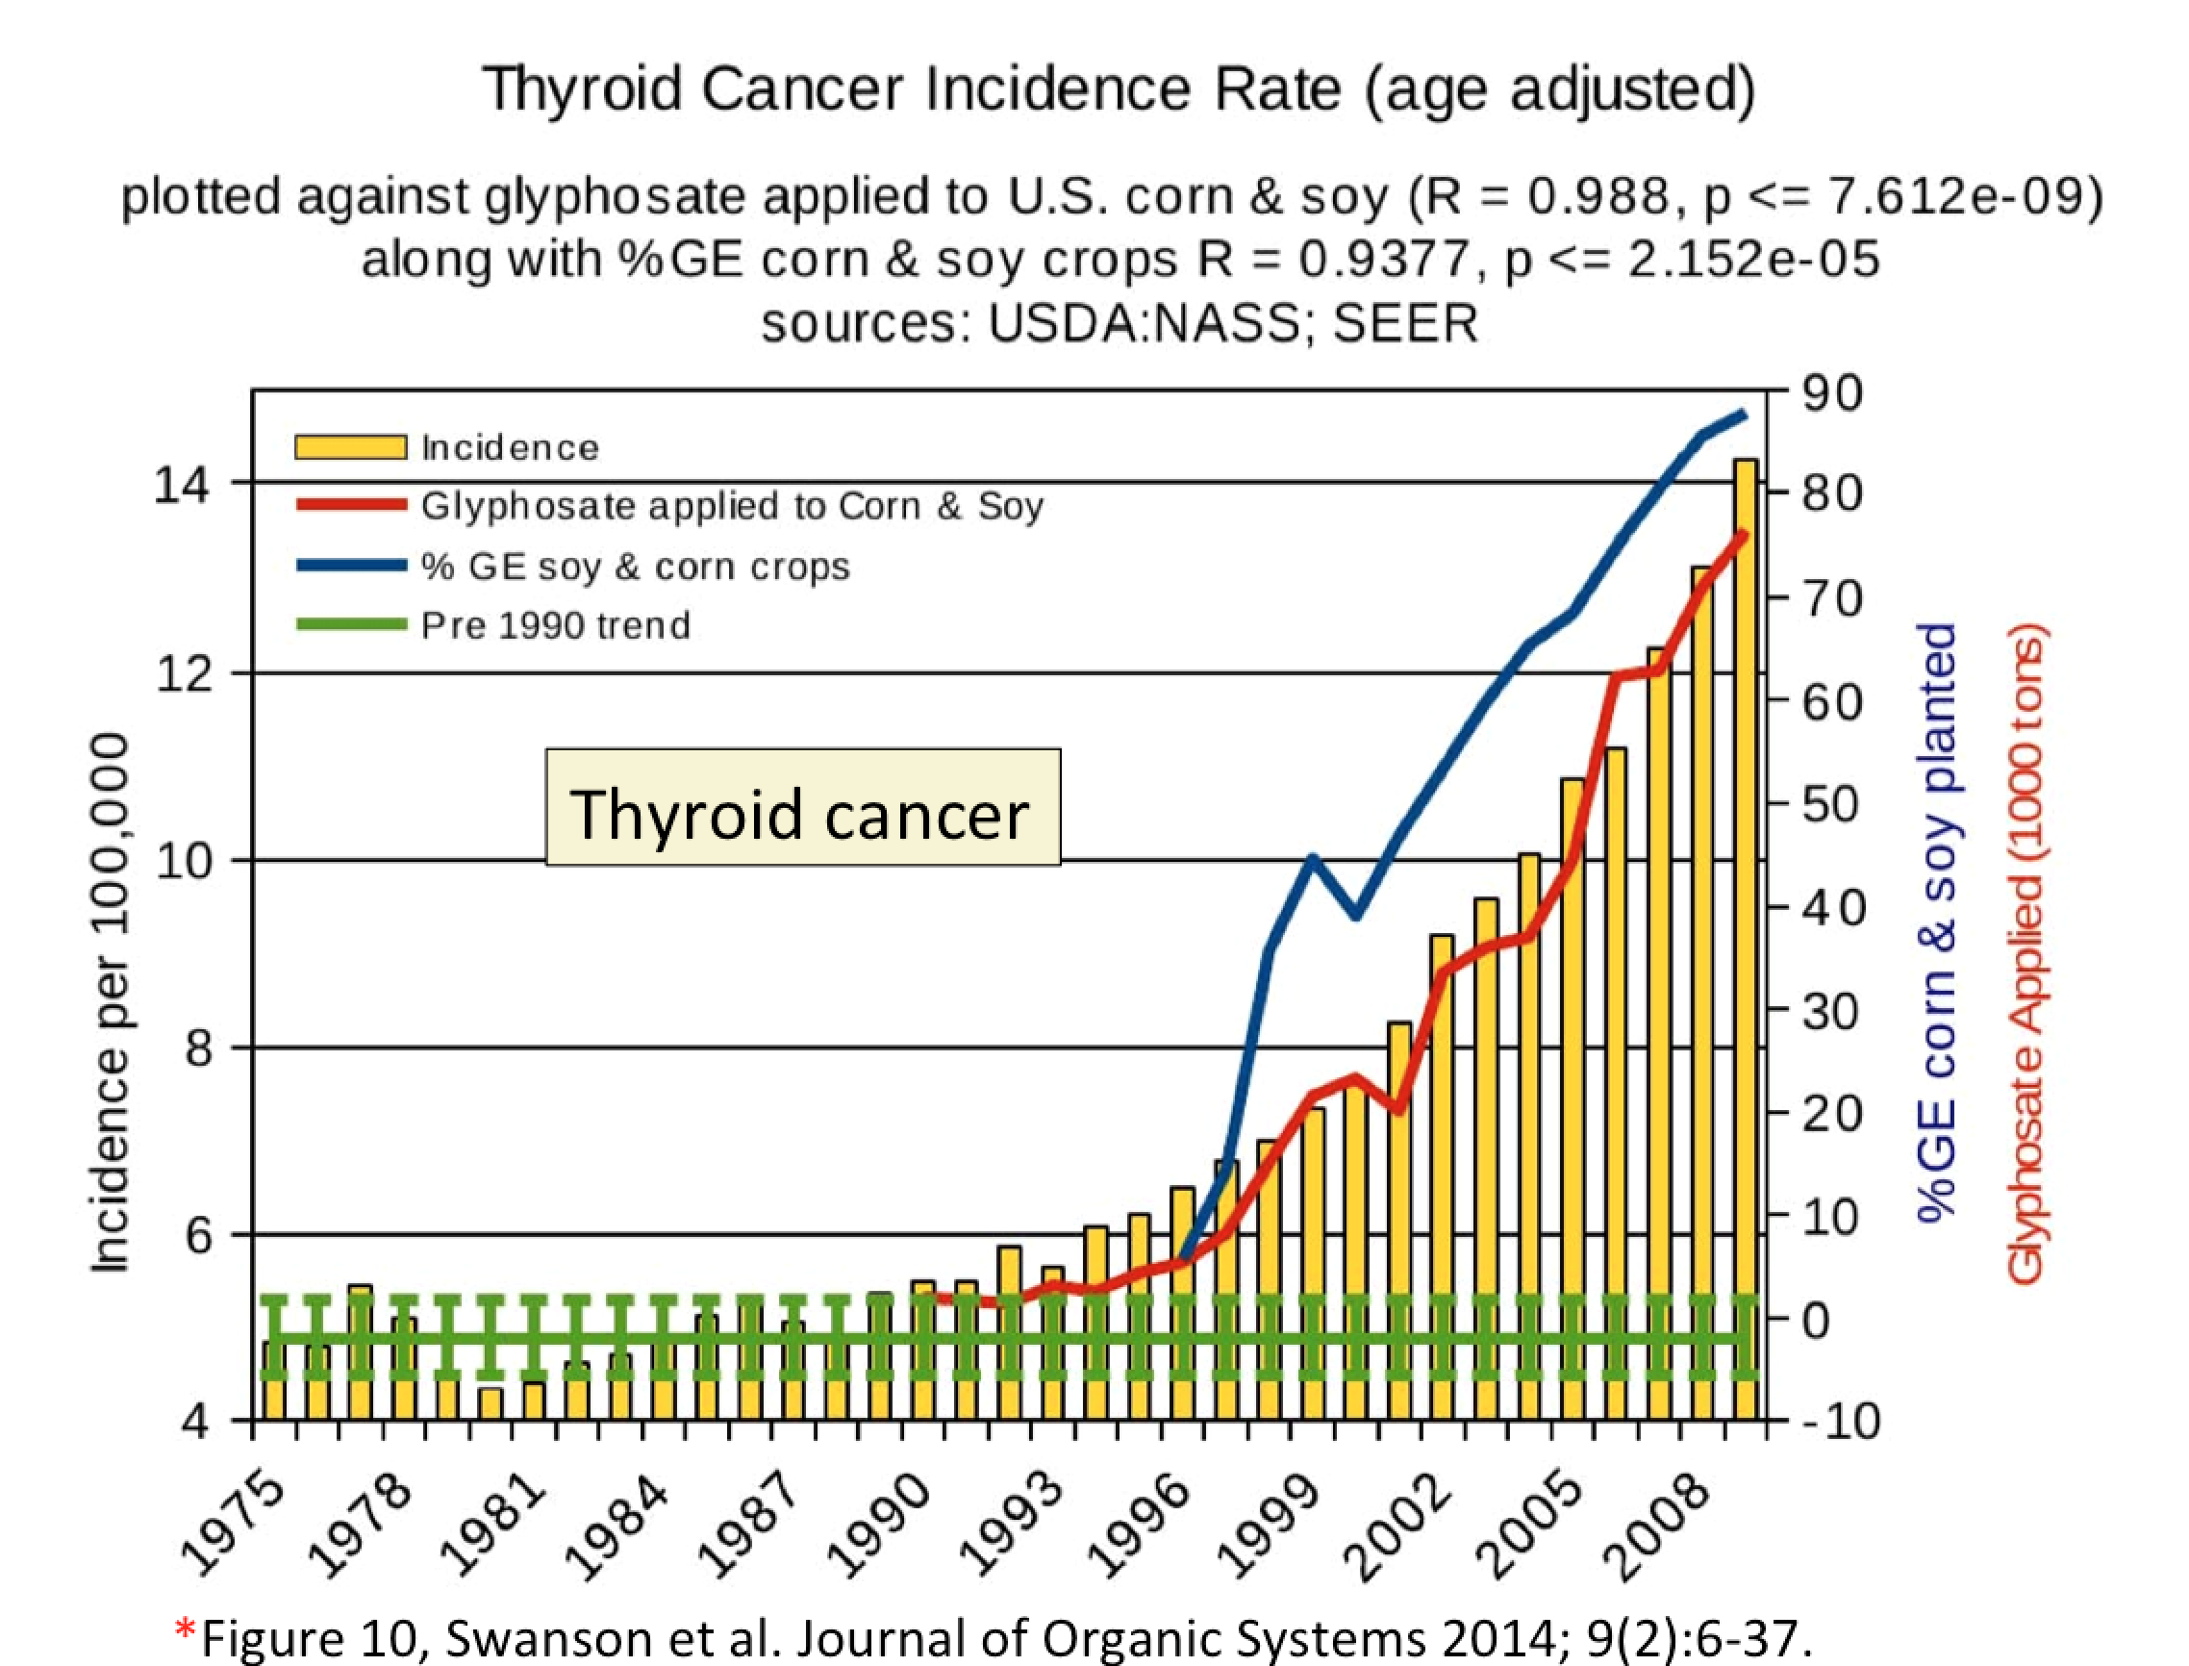
Visualização de dados
Superposições de gráficos sem sentido.
Correlação não é causação
Incidência de câncer no EUA no mesmo gráfico que a quantidade de glifosato aplicado em plantações de soja e milho nos EUA.

Slide 15
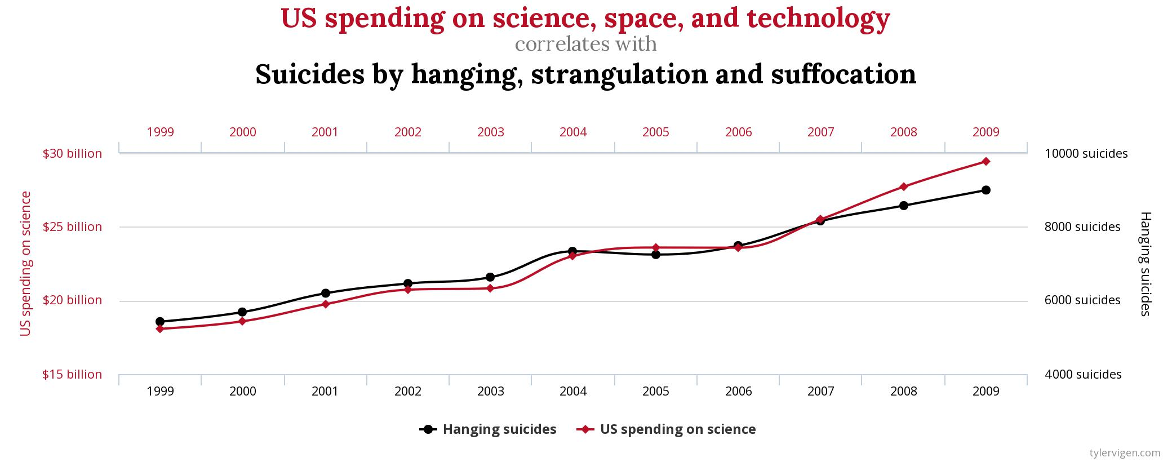
Gráficos para todos os gostos.
Suicídios por enforcamento, estrangulamento ou sufocação X gastos em ciência, tecnologoa e espaço dos EUA

Slide 16
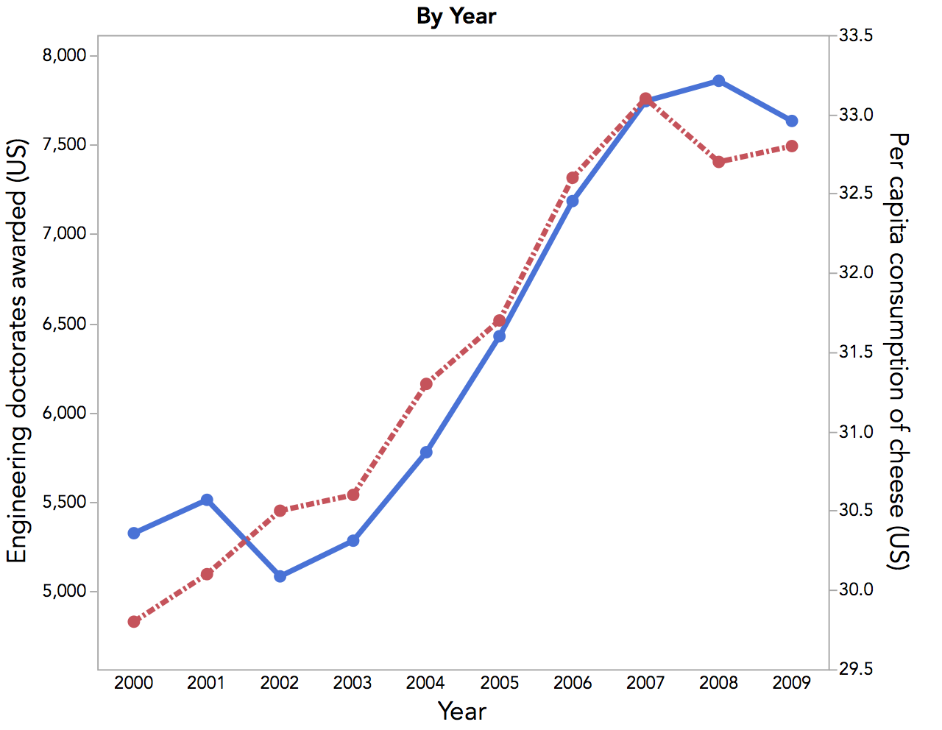
Gráficos para todos os gostos.
Doutorados em engenharia X consumo de queijo, per capita

Slide 17
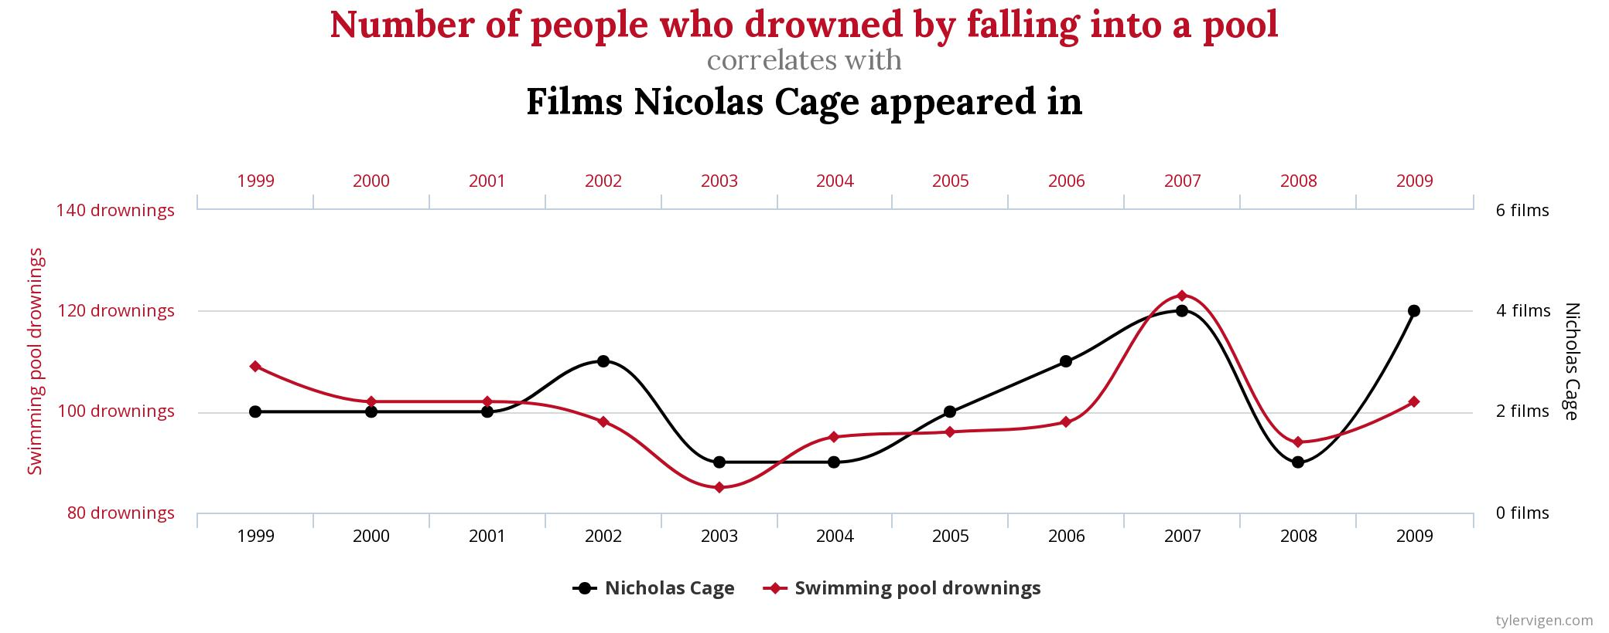
Gráficos para todos os gostos.
Pessoas que morreram afogadas numa piscina X número de filmes que Nicholas Cage atua por ano.

Slide 18
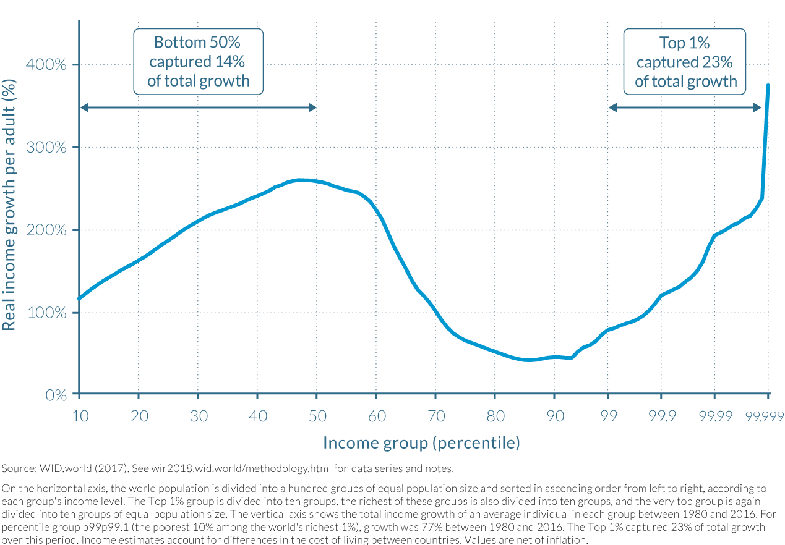
Gráficos para todos os gostos.
Neste caso, o eixo horizontal mudou de escala depois dos 90%.
Como seria o gráfico correto?
Aumento de renda individual entre 1980 e 2016, por grupos de renda.

Slide 19
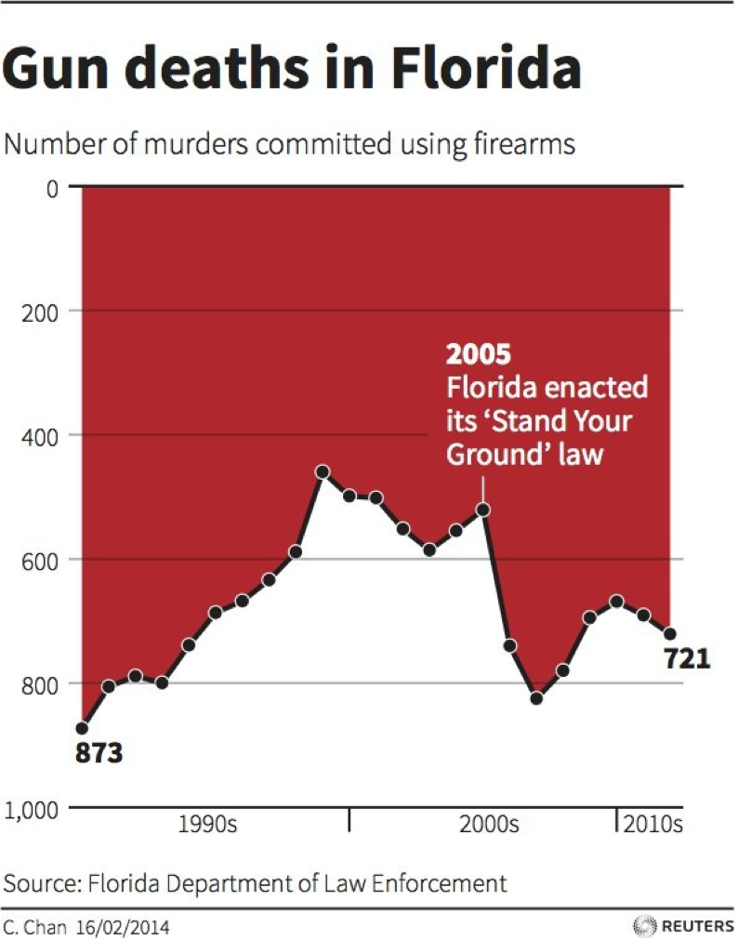
Gráficos para todos os gostos.
O eixo vertical está invertido
Mortes por armas de fogo na Flórida

Slide 20
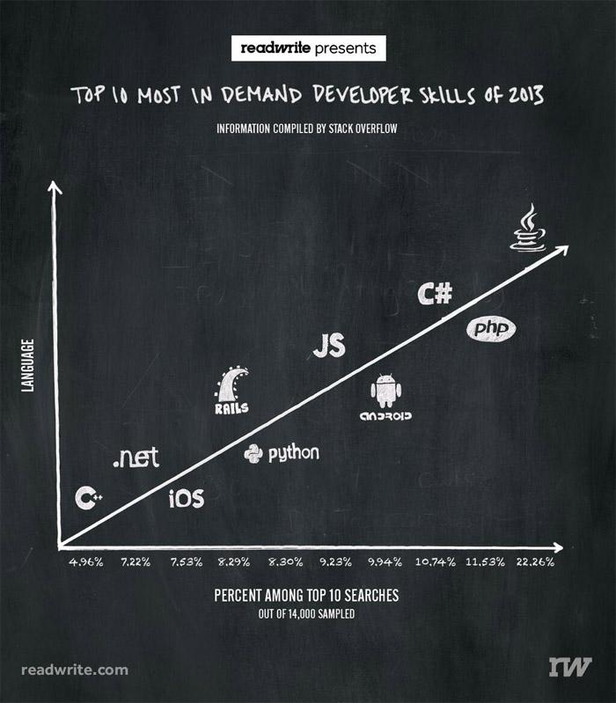
Gráficos para todos os gostos.
Este já não faz o mínimo sentido
As habilidades mais requisitadas de desenvolvedores de programas.

Slide 21
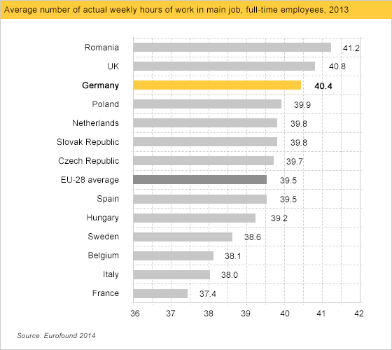
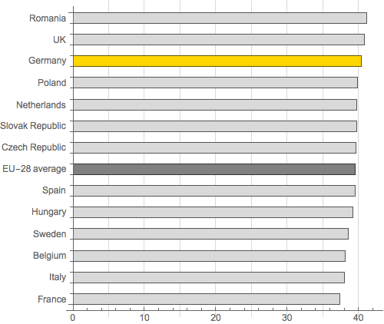
Cuidado com os gráficos de barras
Número de horas semanais trabalhadas em média, por trabalhador em tempo integral, segundo países da União Européia.
Os gráficos mostram os mesmos dados, mas passam impressões diferentes.

Slide 22
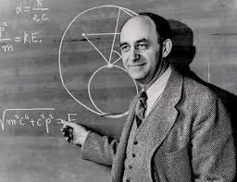
Estimativas de Fermi
Enrico Fermi foi um físico italiano, depois radicado nos EUA, agraciado com o prêmio Nobel em 1938

Slide 23
Fermi era famoso em fazer boas estimativas
Quantos afinadores de piano há em Chicago?

Slide 24
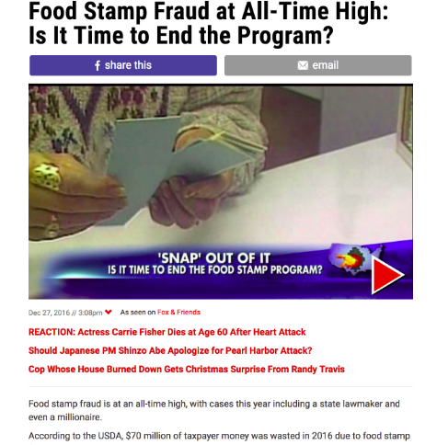
A fraude no auxílio alimentação americano
Em 2016 , as fraudes no programa de auxílio alimentação de pessoas em extrema pobreza nos EUA teve um aumento e chegou a 70 milhões!
MUITO ou POUCO?

Slide 25
Os EUA tem 300.000.00 de pessoas.
Quantos recebem o auxílio? --- Vamos chutar uns 10%
Quanto vale por ano este auxílo: certamente não é U$ 100, nem U$ 10000. Vamos dizer que seja algo para a pessoa simplesmente não morrer de fome. Digamos U$1200 por ano.
Temos 30 milhões de pessoas cada uma recebendo 1200 dólares por ano, o que dá:
36 bilhões de dólares: 36.000.000.000
A fraude representa :
70.000.000/36.000.000.000 =0,2% do programa

Slide 26
￼
Um comércio qualquer, uma empresa, considera que 3% de perdas por fraudes e erros é aceitável.
O curioso é que a FOX informou o montante errado. Na realidade é muito maior, algo próximo de 300 milhões ao ano.
O que é próximo de 1%. Ainda assim, um número baixo

Slide 27
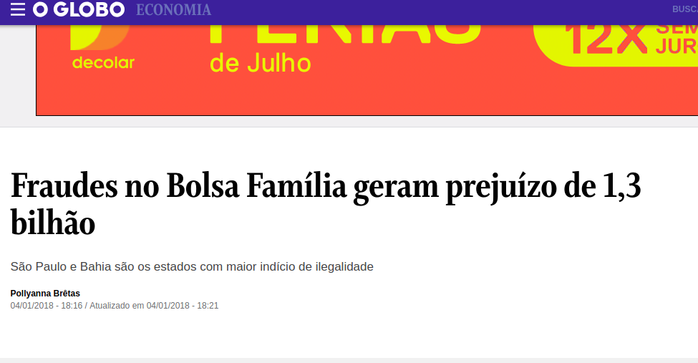
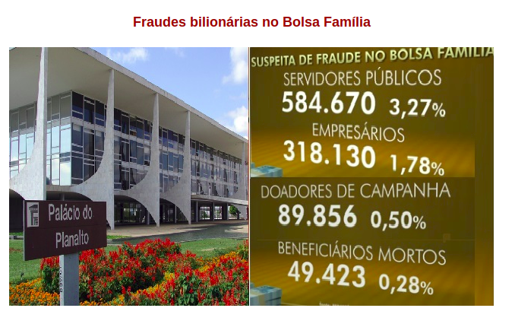
A versão local
￼
1,3 bilhões em DOIS ANOS
Vejamos se é muito ou pouco

Slide 28
Dado básico: 14 milhões de famílias recebem bolsa-família.
Quanto vale este auxílio? ----- Digamos que não é R$ 10 nem R$ 1000.
Que tal R$ 10,00 por dia? Assim, por ano teríamos algo próximo de R$ 3650,00.
3600 x 14.000.000 = 50.400.000.000 reais por ano.
A fraude representa
1.3/100 = 0.013 ======1,3 % do programa

Slide 29
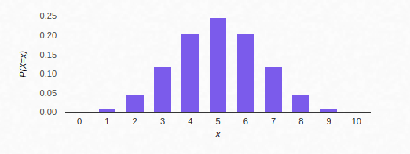
Estatística
Vamos jogar cara ou coroa

Slide 30
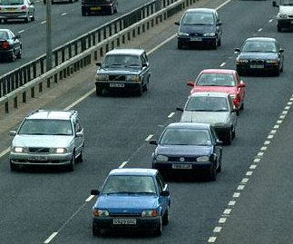
Os carros na pista ao lado vão mais rápido
verdade!

Slide 31
Qual é o tamanho médio de uma turma na escola?
50
40
30
20
10

Slide 32
Tamanho médio de uma turma = 30
pois (50+40+30+20+10)/5 = 30
Enquete sobre o tamanho médio da turma junto aos alunos
(50x50 +40x40 +30x30 +20x20 +10x10)/150 = 36.66

Slide 33
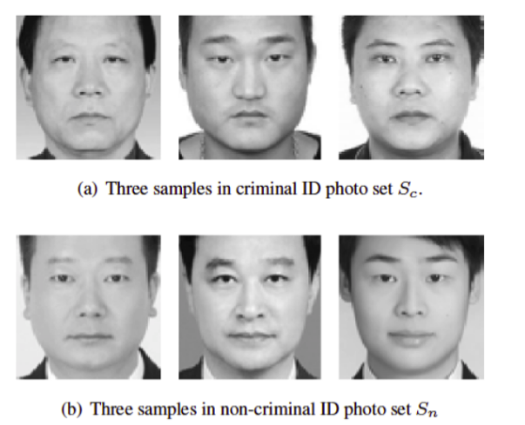
o que há de errado com esta pesquisa
Os autores afirmam que criaram um algoritmo que reconhece se uma pessoa é criminosa apenas partir de uma foto do rosto da pessoa.
AONDE ESTÁ O PROBLEMA COM ESTE ESTUDO?

Slide 34
obrigado por sua atenção
Roberto Kraenkel
roberto.kraenkel@unesp.br

